Slide 1
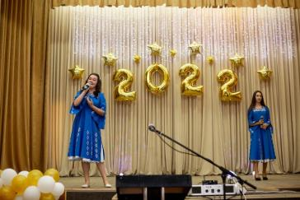
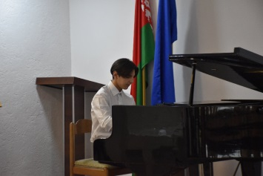
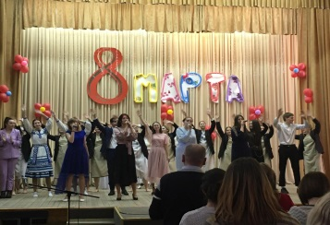
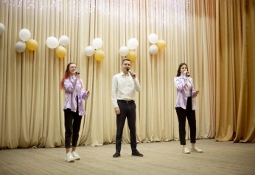
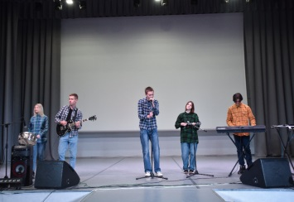
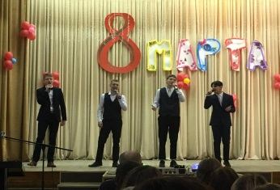
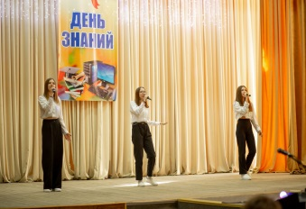
МОЛОДЫЕ ГОЛОСА
РУКОВОДИТЕЛЬ: В.В.КОЗЛОВ

Slide 2
– формирование певческой культуры учащихся средствами вокального искусства; – создание комфортных условий для интересной творческой работы, способствующих развитию творческих навыков личности; – развитие воображения и музыкальной фантазии, эмоциональности в исполнении, а также двигательной культуры и артистизма.
Цель программы:

Slide 3
Задачи:
– формирование певческих навыков;
– обучение с помощью вокала, пластики, эмоциональной выразительности передачи зрителям своего понимания красоты, добра, радости;
– вовлечение в мир вокального творчества и музыкальных произведений;
– обучение свободному ориентированию в работе с техникой (микрофонами, фонограммами и т.д.) и на сцене;
– создание оптимальных условий для развития и реализации потенциальных способностей участников.

Slide 4
Формы работы:
Для реализации программы имеется: учебный кабинет, актовый зал, инструменты (фортепиано, баян), ноутбук, микрофоны, готовые фонограммы, методическая литература, нотный репертуар.
В процессе работы используется комплексный подход к музыкальному развитию личности, поэтому, на занятиях могут использоваться следующие формы:
– прослушивание музыки, в исполнении творческих коллективов;
– беседы о музыке и композиторах;
– импровизация ритмическая, вокальная, пластическая;
– индивидуальная работа - занятия с солистами;
– концерт - как показатель достижения учащихся.

Slide 5
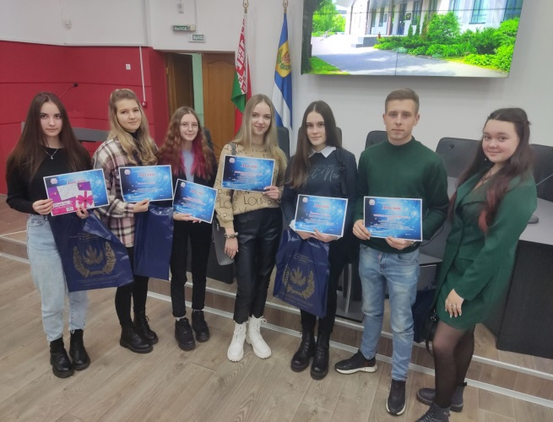
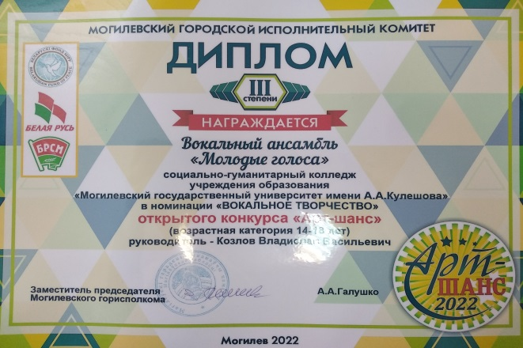
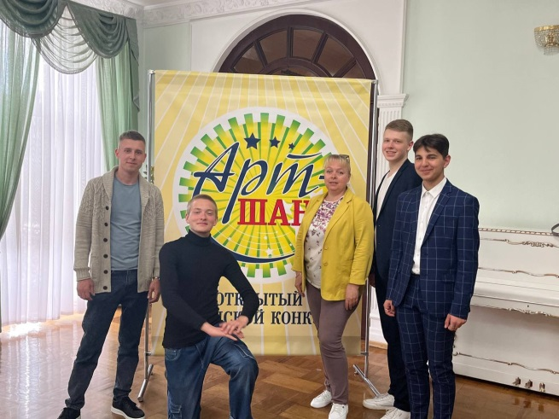
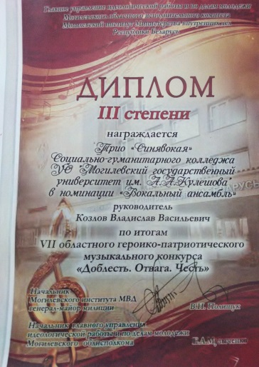
Наши достижения:

